Slide 1


DESIGN TECNOLÓGICO

Slide 2


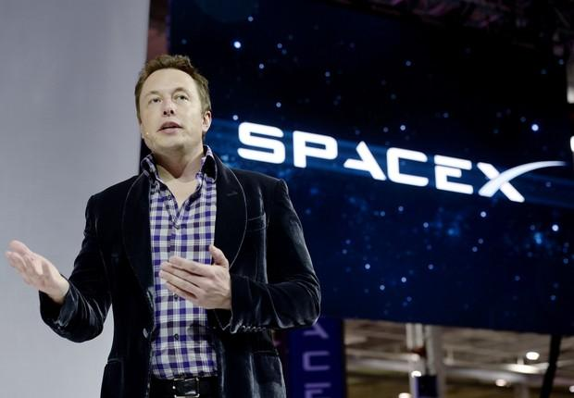





INTRODUÇÃO
?

Slide 3

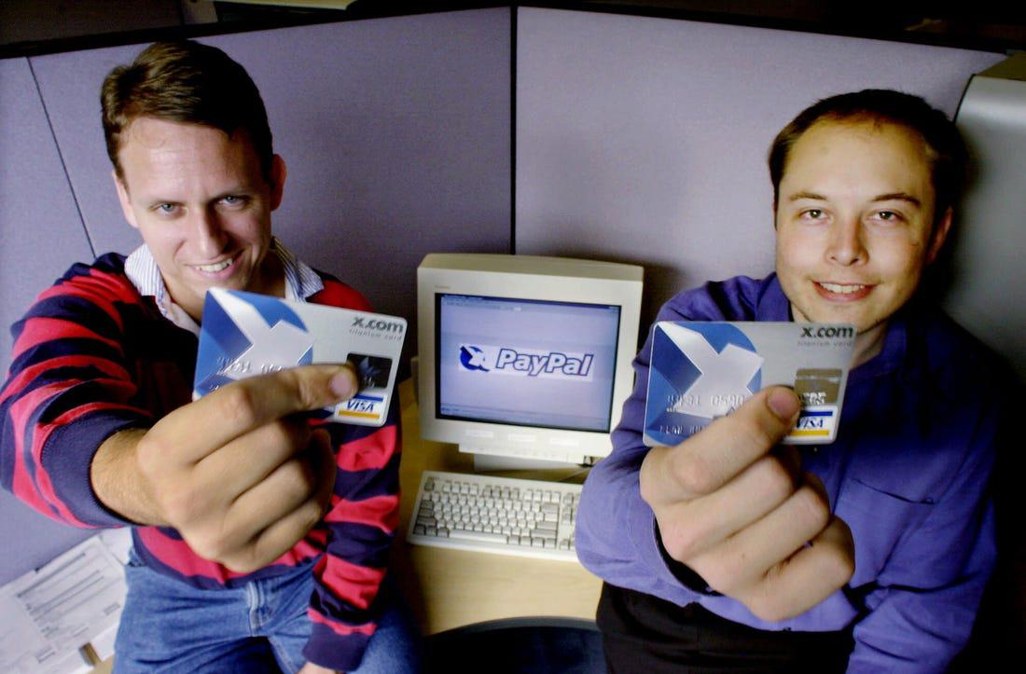



HISTÓRIA
28/06/1971
1999
2000
2002
Pretória, Transvaal, África do Sul

Slide 4


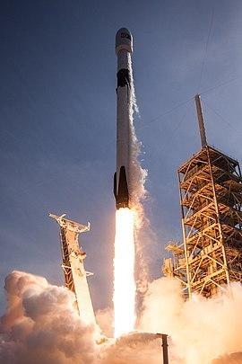
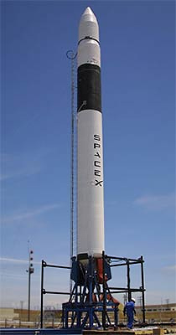
2002
Falcon 1
Falcon 9
Rede de Satélites/Starlink

Slide 5






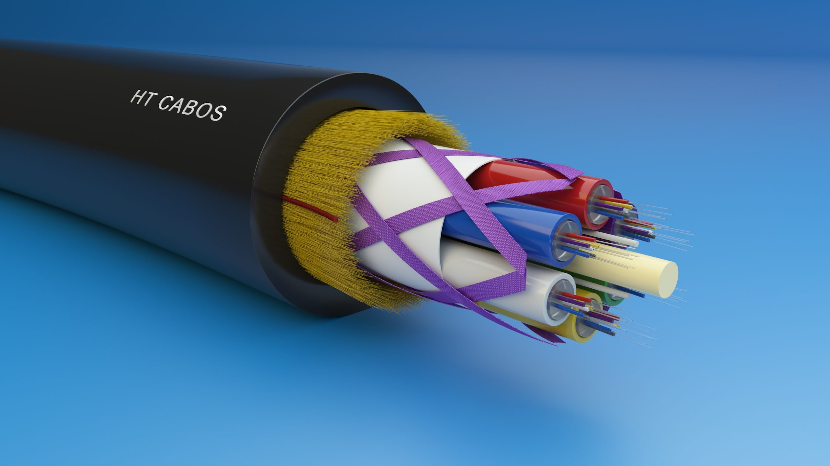
CARACTERÍSTICAS
Positivas
Negativas

Slide 6
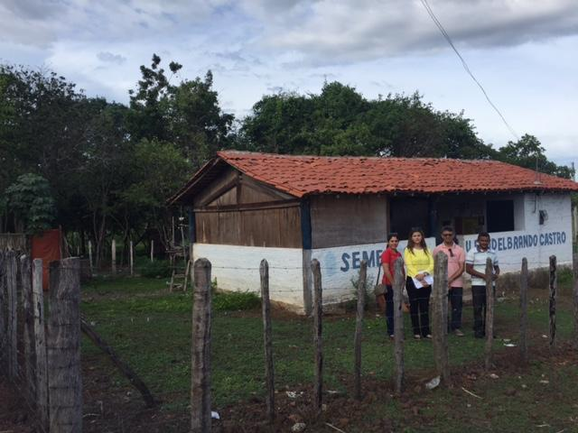


QUAL O OBJETIVO DO STARLINK?
Porto do Piauí

Slide 7





COMO O STARLINK FUNCIONA?
Computador
Roteador
Antena
Satélite
Rede

Slide 8
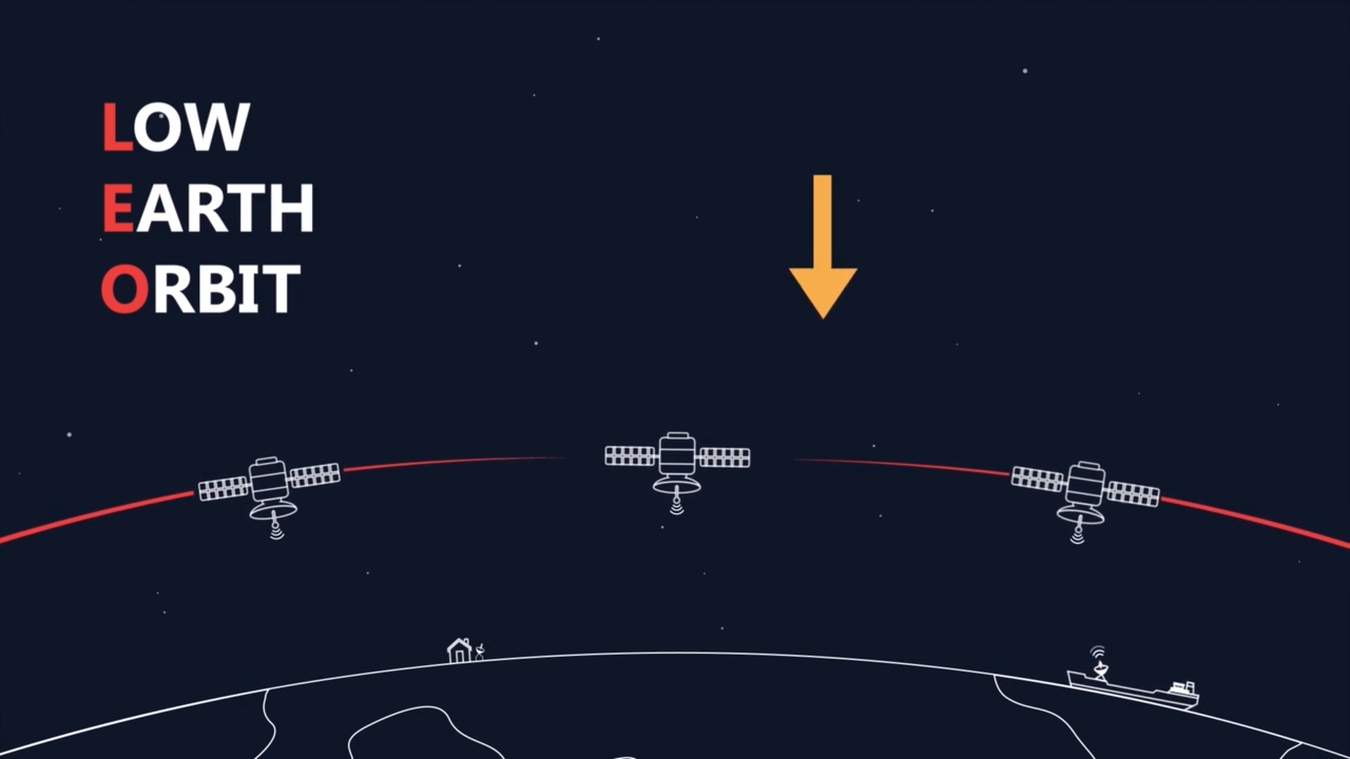


COMO O STARLINK FUNCIONA?
∞

Slide 9
PLANOS
Starlink básico: 50-250Mb/s de download, 10-20Mb/s de upload e latência de 20-40ms.
US$599,00 para a instalação única, US$110,00 por mês.
No Brasil, R$2.670,00 para a instalação única e R$530,00 por mês, mais frete e taxas impostas pela Receita Federal.
Starling Premium: 150-500Mb/s de download, 20-40Mb/s de upload e latência de 20-40ms.
US$2.500,00 para a instalação única, US$500,00 por mês.
No Brasil, R$13.290,00 para a instalação única e R$2.650,00 por mês, mais frete e taxas impostas pela Receita Federal.

Slide 10


DISPONIBILIDADE
32 países

Slide 11
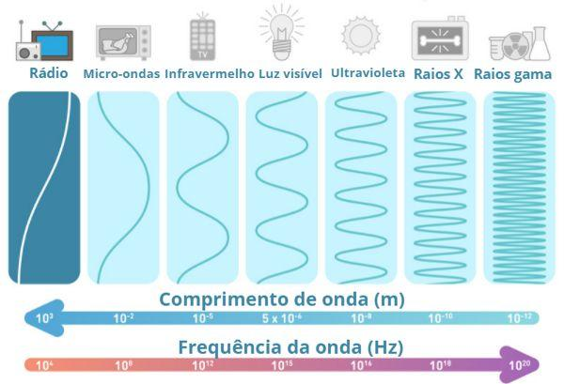
FUNCIONAMENTO DAS ONDAS DOS SATÉLITES
Entra 26.5 GHz e 40 GHz

Slide 12

STARLINK E COMO AS EMPRESAS E O MERCADO O ENCARAM

Slide 13



STARLINK E COMO AS EMPRESAS E O MERCADO O ENCARAM

Slide 14
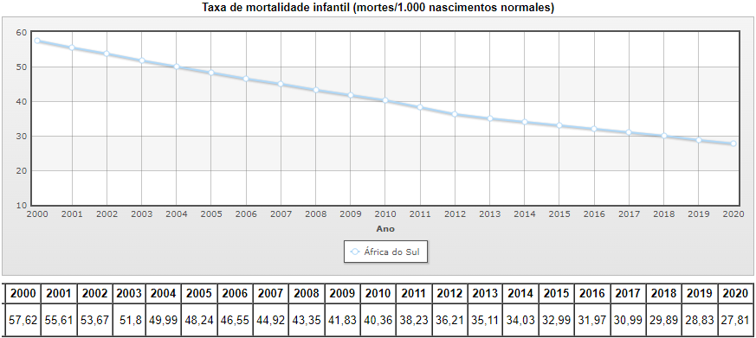
STARLINK E A ÁFRICA DO SUL

Slide 15
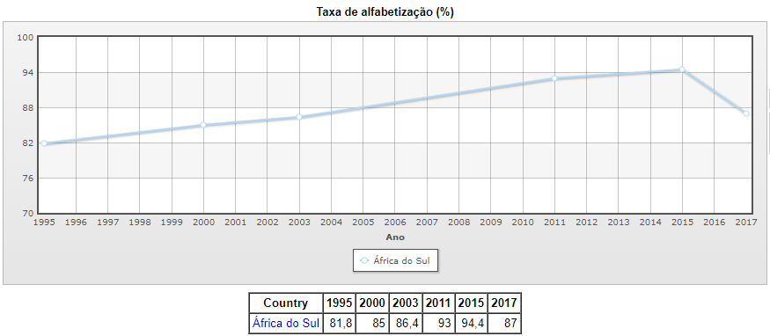
STARLINK E A ÁFRICA DO SUL

Slide 16



STARLINK E A ÁFRICA DO SUL

Slide 17

OBRIGADO
BRYAN
CAROLINE
IAGO
MURILO
NEWTON

